Slide 1
Robotermodellierung
Beschichtungsanlage / Simon Kulovits & Florian Faber

Slide 2
Anwendungsfall
Hersteller für Freiform-Deko-Objekte in Klein,- bis Mittel-Serien Fertigung will Beschichtungsprozess in der bestehenden Fertigungshalle beschleunigen
Bisher: Ein Roboter in einer mobilen Sprühzelle, der Klarlack aufträgt
Ansatz:
Verwendendung des bestehenden Roboters
UV-Reaktiver Lack, ein Roboter Trägt auf, einer bestrahlt (Härtet)
Sicherer Betrieb in der Fertigungshalle

Slide 3
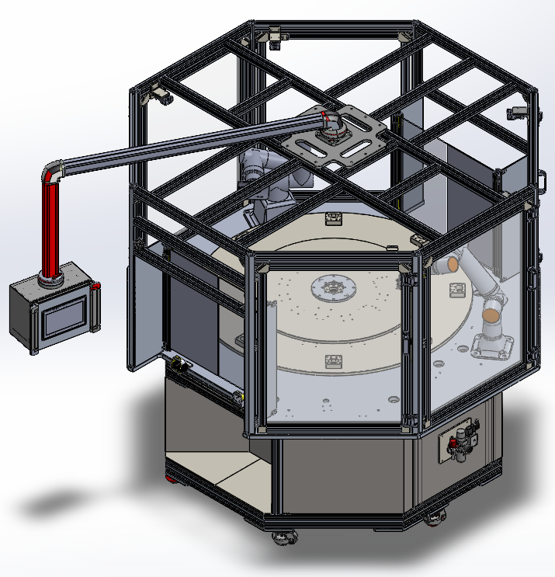
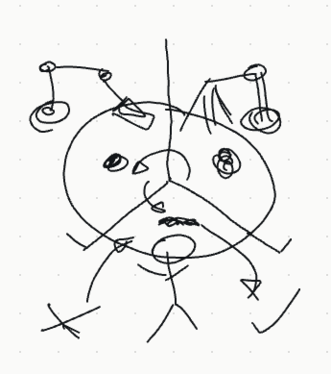
Entwicklungsprozess

Slide 4
Lackieren
Lackierroboter: Auswahl des Robotertyps und Freiheitsgrade
Lackierroboter müssen eine hohe Bewegungsfreiheit haben, um gleichmäßige Schichten aus verschiedenen Winkeln aufzutragen.
Geeignete Roboterarten:
Industrieroboter mit 6 Achsen (6 DoF) → klassische 6-Achs-Knickarmroboter sind ideal, da sie flexibel sind und komplexe Bahnen abfahren können

Slide 5
Lackieren
Freiheitsgrade (DoF), welche für Lackieren sinnvoll erscheinen:
6 Achsen (X, Y, Z, Roll, Pitch, Yaw) – für maximale Beweglichkeit.
Schulter (1. Achse) und Ellenbogen (2. Achse) für große Reichweite.
Handgelenksachsen (3., 4., 5., 6. Achse) für präzise Winkelanpassungen.
Begründung: Beim Lackieren muss der Roboter in der Lage sein, die Düse in verschiedenen Winkeln zu führen und über gekrümmte Flächen zu bewegen.

Slide 6
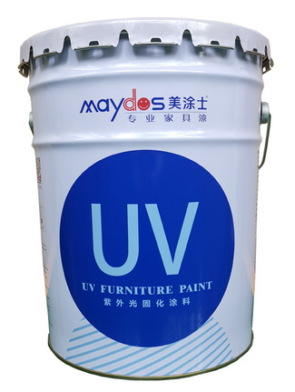
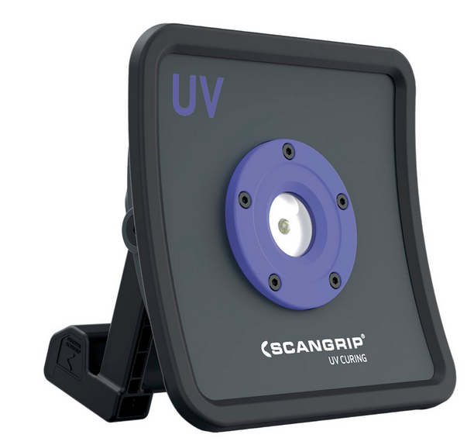
UV-Aushärtung
Geeignete Roboterarten:
6-Achs-Knickarmroboter (wie beim Lackieren) → Vorteil: große Flexibilität.
Gantry-/Portalroboter (3 DoF: X, Y, Z) → Vorteil: große, ebene Flächen effizient behandelbar.
Delta-Roboter (3-4 DoF) → Vorteil: sehr schnell, aber für UV-Härtung eher unüblich.

Slide 7
UV-Aushärtung
Empfohlene Freiheitsgrade (DoF):
4–6 Achsen je nach Anwendung:
4 Achsen (X, Y, Z + Drehung um Z) reichen oft aus, wenn die Lampe großflächig strahlt.
6 Achsen (zusätzliche Kipp-/Drehachsen), wenn selektive Aushärtung notwendig ist.
Begründung: Die UV-Lampe muss gleichmäßig über die lackierte Fläche geführt werden. Falls die Lampe eine große Fläche abdeckt, sind weniger Freiheitsgrade nötig.

Slide 8
Positionierung
Idee: Drehteller
Der Drehteller erleichtert die Bearbeitung von mehreren Werkstücken
Wichtige Eigenschaften:
Drehachse (1 DoF) – für gleichmäßige Rotation.
Synchronisation mit den Robotern, damit diese an den richtigen Stellen arbeiten.
Positioniergenauigkeit, falls bestimmte Winkel angesteuert werden müssen.

Slide 9
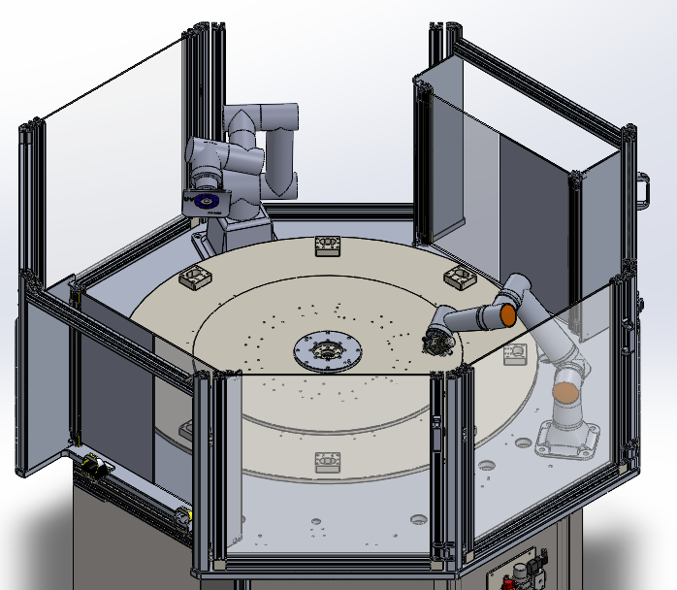
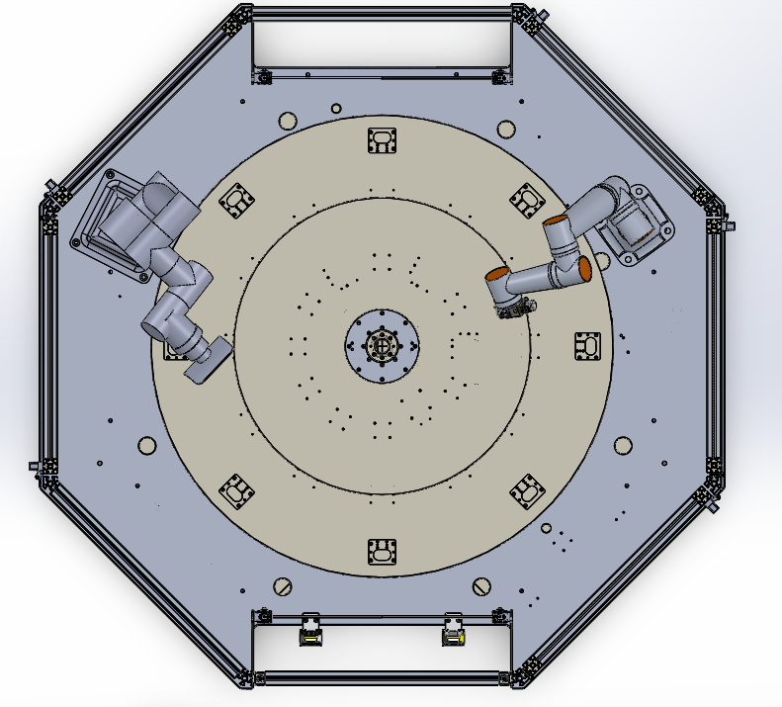
Stationsaufbau
Source CAD: Deussgg

Slide 10
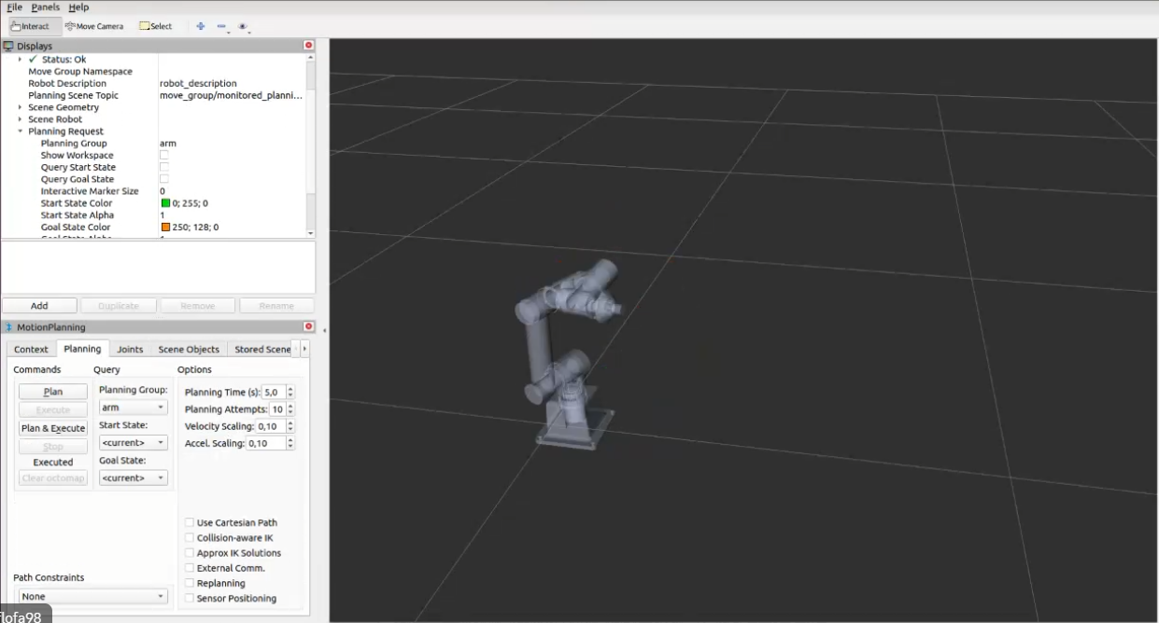
moveit.rviz

Slide 11
Zusammenfassung
Roboter | Typ | Freiheitsgrade (DoF) | Begründung
Lackierroboter | 6-Achs-Knickarmroboter | 6 DoF | Flexibilität für komplexe Lackierbewegungen.
UV-Härtungsroboter | 4-6 Achs-Roboter oder Gantry-System | 4-6 DoF | Falls die Lampe großflächig strahlt, reichen 4 DoF. Für selektives Aushärten sind 6 DoF sinnvoll.
Drehteller | Drehantrieb | 1 DoF | Rotiert das Werkstück für eine vollständige Bearbeitung.

